Slide 1
高倉山 宿雲寺
天台宗 玄龍院

Slide 2
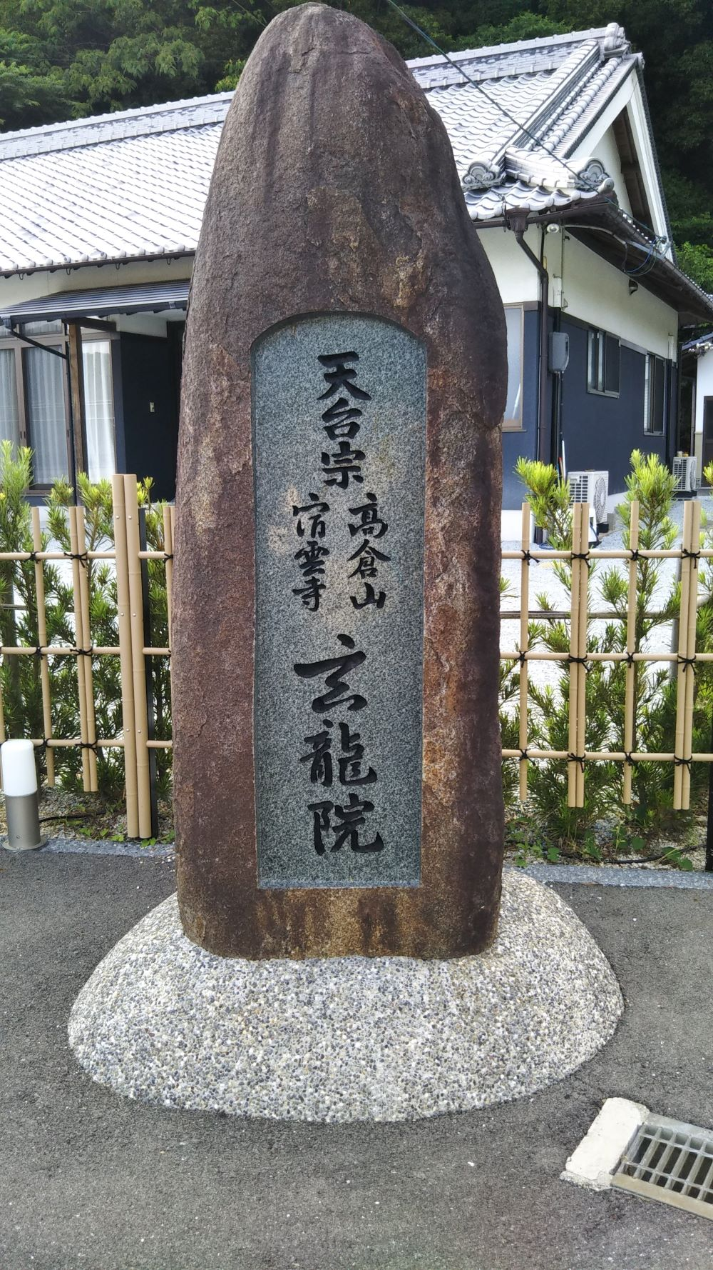
本尊は
千手観音菩薩
千の手と千の目をもって
悩み苦しむ人を見つけ
手を差しのべる
災難除け・延命
病気治癒 などに効能

Slide 3
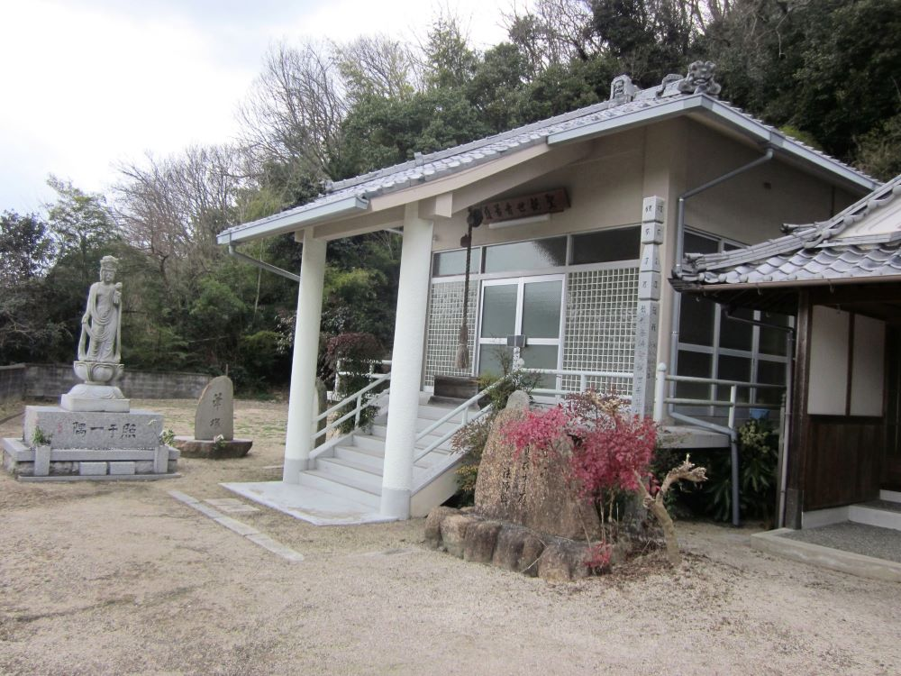
赤磐８８か所霊場
７５番札所
ご詠歌
みなかみは
いづくならん
高倉の
寺に詣りて
誓いあふがん

Slide 4
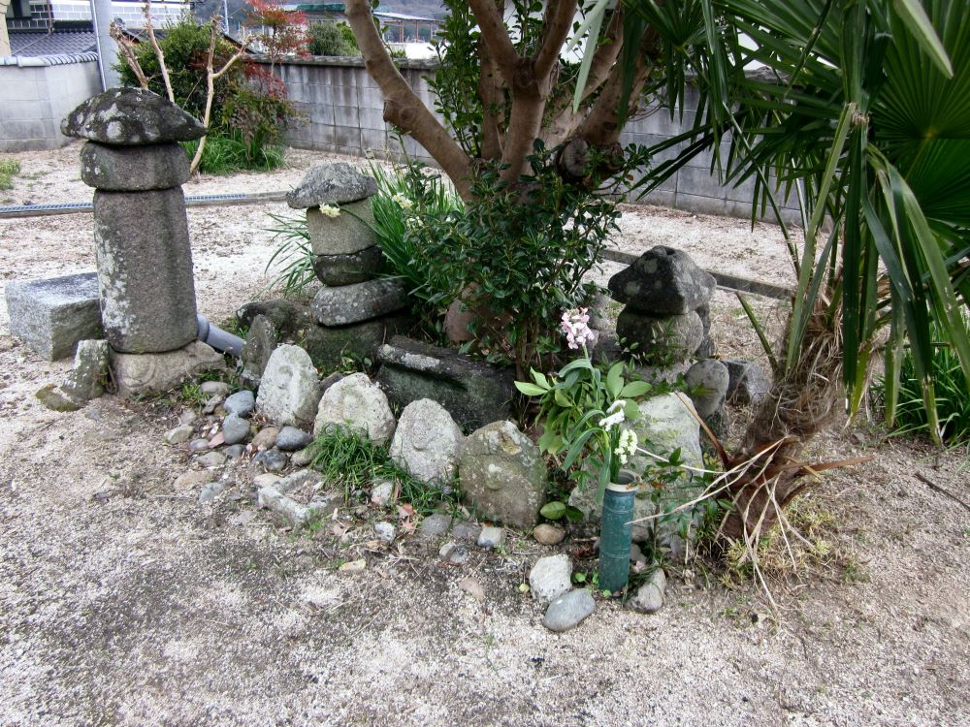
施餓鬼供養
毎年８月１８日に実施
施餓鬼とは生前の悪行などで
餓鬼となった、霊魂、無縁仏
などに施しを与えること。
檀家全員が供養にお詣り

